Slide 1
La previdenza complementare
Maurizio Sarti – direttore Fondo Perseo Sirio
Iscritto al n. 164 dell’Albo COVIP Sede legale: via degli Scialoja,3 - 00196 Roma

Slide 2
Agenda
La previdenza complementare contrattuale
I vantaggi di Perseo Sirio
I contributi
Dal TFS al TFR
La gestione finanziaria
Le prestazioni
Domande?

Slide 3
Il fondo pensione Perseo Sirio
Chi può aderire
1
La previdenza complementare contrattuale

Slide 4
Il Fondo Pensione Perseo Sirio
  Il Fondo Pensione negoziale Perseo Sirio:
  Adesione volontaria (non c’è nessun obbligo ad aderire);
  Senza scopo di lucro (Perseo Sirio è un’associazione senza obiettivo di generare profitti);
  Capitalizzazione individuale (ogni iscritto a Perseo Sirio ha un proprio «conto individuale»);
  Contribuzione definita (La prestazione che erogherà il Fondo dipenderà dai contributi versati dal lavoratore e dal suo datore di lavoro e dai rendimenti conseguiti dal Fondo)
  Fiscalità agevolata (il legislatore ha voluto incentivare l’adesione ai Fondi Pensione concedendo sconti fiscali a chi aderisce)

Slide 5



Le fasi del Fondo Pensione Negoziale
Raccolta
dei contributi
Gestione finanziaria
del patrimonio del Fondo
Erogazione
delle prestazioni
FP Negoziali funzionano in base al principio della CAPITALIZZAZIONE INDIVIDUALE
Ogni lavoratore che aderisce al Fondo apre un proprio “conto” individuale,
distinto da quello degli altri aderenti.
Le prestazioni finali dipendono dall’importo dei versamenti e dai rendimenti ottenuti.
Notes:
Lucidi ARCO 07/2011
5

Slide 6
Chi può aderire
PERSEO SIRIO, essendo un fondo pensione di “natura negoziale”, costituito in forma di associazione, si rivolge esclusivamente a:
  Tutti i dipendenti delle Pubbliche Amministrazioni (esclusi i dipendenti dei comparti scuola e AFAM)
  I dipendenti dell’Agenzia del Demanio
  I dipendenti di UNIONCAMERE
  I dipendenti delle Associazioni aderenti a ANPAS (Associazione Nazionale delle Pubbliche Assistenze)
  I dipendenti delle cliniche e case di riposo private che hanno sottoscritto gli accordi di adesione
  I dipendenti dei Consorzi e degli Enti per la promozione e lo sviluppo industriale aderenti a FICEI
  I dipendenti del CONI
I Segretari provinciali e comunali e i dipendenti della sanità privata potranno aderire una volta sottoscritto appositi accordi di adesione

Slide 7
Gli associati a Perseo Sirio
 | n. Associati | n. Amministrazioni
Al 31 maggio 2016 | 36.106 | 2.510

Slide 8
I vantaggi fiscali e costi ridotti
Le garanzie
2
I vantaggi di Perseo Sirio

Slide 9
Vantaggi fiscali
VANTAGGI FISCALI
    DEDUCIBILITA’ dei contributi a carico del lavoratore il valore più basso tra:
      Il doppio del TFR destinato a previdenza complementare
      € 5.164,57
      Il 12% del reddito complessivo
  TASSAZIONE AGEVOLATA
      Rendimenti: sul risultato netto maturato in ciascun periodo d’imposta si applica un’imposta sostitutiva delle imposte dei redditi pari al:
        20% ridotta al 12,50% per la parte di portafoglio investita in Titoli di Stato
        si stima quindi che mediamente l’aliquota sia pari al 15,5%, rispetto al 26% che grava sulle plusvalenze finanziarie.
      Prestazioni in capitale (tassazione separata – aliquota media – esenti i rendimenti)
      Prestazioni sotto forma di rendita (tassazione ordinaria – esenti i rendimenti)

Slide 10
Costi ridotti
    COSTI RIDOTTI
    Quota d’iscrizione una tantum: € 2,75 all’atto dell’adesione
    Quota associativa annuale: € 16,00
Valori Indicatore sintetico dei costi (valori in %) Fonte Covip
 | 2 anni | 5 anni | 10 anni | 35 anni | Prestazione finale
FPn | 1,0 | 0,6 | 0,4 | 0,2 | 100
FPa | 2,0 | 1,3 | 1,2 | 1,1 | 83
PIP | 3,6 | 2,4 | 1,9 | 1,5 | 77

Slide 11
Il confronto
 | Fondo Perseo Sirio | Eurovita Futuro
Spese di adesione | € 2,75 | € 120,00
Spese fase di accumulo (annuali):
- dirette * | € 16,00 | -
- indirette (in % sul patrimonio gestito)** | - | da 1,25% a 1,50%
Spese per prerogative individuali
- Anticipazione | - | € 30,00
- Trasferimento | - | € 30,00
- Riscatto | - | € 30,00
* non sono comprese le sole spese di gestione finanziaria
** non sono comprese le spese specifiche degli investimenti, il contributo di vigilanza dovuto alla Covip e le spese relative alla remunerazione del Responsabile del PIP

Slide 12
Partner e controlli
Perseo Sirio garantisce
Controlli esterni:
La COVIP – Commissione di Vigilanza sui Fondi Pensione – è l’organo di controllo dei fondi pensione
La Banca Depositaria la il compito di custodire il patrimonio del Fondo, certificarne il valore e controllare che i gestori rispettino i vincoli stabiliti dalla legge e dalla convenzione
Banca d’Italia, Ivass e Consob sono gli organismi di controllo sulle attività dei gestori
Controlli interni:
Collegio dei revisori contabili
Responsabile del Fondo
Responsabile del Controllo Interno
l’intervento delle migliori professionalità, sia per quanto riguarda la struttura interna, sia per le attività affidate all’esterno:
  Previnet Spa è il service amministrativo
  ICBPI - Istituto Centrale delle Banche Popolari Italiane – è la Banca Depositaria
  UnipolSai Spa è iI gestore finanziario del comparto “garanzia”
Gestione professionale e trasparente

Slide 13
Del datore e dello stato
Per chi è in TFR
Per chi è in TFS
3
I contributi

Slide 14


Contributi del datore e dello Stato
Oltre al proprio contributo, l’aderente potrà contare su:
Contributo del datore di lavoro per tutti gli aderenti
1%
della retribuzione utile al TFR
Contributo dello Stato per i lavoratori in servizio al 31/12/2000
1,2%
della retribuzione utile al TFR
+

Slide 15

La contribuzione per chi è in TFR
La contribuzione a Fondo Perseo Sirio è composta da:
  Contributo del lavoratore
  1%
  della retribuzione utile ai fini del calcolo del TFR
  Contributo dell’amministrazione
  1%
  della retribuzione utile ai fini del calcolo del TFR
  TFR⁽¹⁾
  6,91%
  della retribuzione
(1) Il TFR viene versato figurativamente al Fondo, contabilizzato e rivalutato dall’Inps gestione Dipendenti Pubblici fino al momento della risoluzione del rapporto di lavoro, quando lo conferirà al Fondo che erogherà all’iscritto un’unica prestazione. Fino a quando Perseo Sirio entrerà in gestione finanziaria sarà rivalutato sulla base dei Rendimenti netti di un «Paniere» di Fondi Pensione

Slide 16
Contribuzione (lavoratore in TFR)
Esempio
REDDITO LAVORATORE: € 22.000 annui
QUANTO VERSo € 220 (17,00 € al mese circa)
QUANTO RICEVO
Contributo amministrazione:
€ 220
A QUANTO RINUNCIO
La trattenuta in busta paga
€ 220 x (1 – 0,27) = 160 €
(€ 13 al mese circa)
Totale risparmio: 220 + 220 = € 440 – 16 (quota associativa) = € 424
Carico contributivo effettivo a carico del lavoratore: € 160
Vantaggio annuo: 264€ (circa 22€ al mese)!

Slide 17

I gemelli
Esempio
Giacomo e Luigi alla fine del 2012 hanno fatto scelte diverse. Alla fine del 2015…
2013 - 2015 | Giacomo non aderisce | Luigi aderisce a Perseo Sirio
Retribuzione utile | 22.000,00 | 22.000,00
Contributo aderente | 660,00 | 660,00
Risparmio fiscale | - | 178,20
Contributo datore | - | 660,00
TFR | 4.560,20 | 4.560,20
Rivalutazione TFR | 133,69 | -
Rendimento Fondo | - | 474,41
quota associativa | - | - 48,00
Totale | 5.353,89 | 6.484,81

Slide 18
Risparmio totale (lavoratore in TFR)
Contributo annuo lavoratore € 220,00
Contributo annuo Amministrazione € 220,00
TFR € 1.520,20
TOTALE (al netto della quota associativa) € 1.944,20
REDDITO LAVORATORE: € 22.000 annui

Slide 19
La contribuzione per chi è in Indennità Premio Servizio (TFS)
Per aderire al Fondo bisogna optare per il TFR.
A questo punto si può aderire contribuendo:
  Contributo del lavoratore
  1%
  della retribuzione utile ai fini del calcolo del TFR
  Contributo del datore di lavoro
  1%
  della retribuzione utile ai fini del calcolo del TFR
  TFR⁽¹⁾ ⁽²⁾
  2%
  della retribuzione utile al TFR
  Contributo dello STATO
  1,50%
  della retribuzione utile ai fini del calcolo del TFS
  (1,20% della retribuzione
  utile al TFR)
(1)La restante parte del TFR (4,91% della retribuzione) è accantonata da Inps Gestione Dipendenti Pubblici e erogata come liquidazione al lavoratore insieme al TFS maturato al momento dell’adesione e rivalutat o ogni anno sulla base dell’1,5% + 75% del tasso d’inflazione
(2) Il TFR e l’incentivo a carico dello Stato – destinato ai lavoratori che hanno esercitato l’opzione per il TFR - sono versati figurativamente al Fondo e gestiti da Inps Gestione Dipendenti Pubblici fino al momento della prestazione. Fino a quando Perseo Sirio non avvierà la gestione finanziaria sarà rivalutato sulla base dei rendimenti netti di un «Paniere» di Fondi Pensione

Slide 20
Contribuzione (lavoratore optante)
Esempio
REDDITO LAVORATORE: € 22.000 annui
QUANTO VERSo € 220 (17,00 € al mese circa)
QUANTO RICEVO
Contributo amministrazione: € 220
Incentivo a carico dello Stato: € 264
A QUANTO RINUNCIO
La trattenuta in busta paga
€ 220 x (1 – 0,27) = 160 €
(€ 13 al mese circa)
Totale risparmio: 220 + 220 + 264 = € 704 – 16 (quota associativa) = € 688
Carico contributivo effettivo a carico del lavoratore: € 160
Vantaggio annuo: 528€ (circa 44 € al mese)!

Slide 21
Dal TFS al TFR: un vantaggio in più
I dipendenti in servizio al 31.12.2000 possono aderire al FPn solo se, contemporaneamente, decidono di optare per il TFR
Il passaggio al TFR comporta:
  Calcolo del TFS maturato al momento dell’opzione
  Accantonamento, dall’opzione in avanti, di un importo pari al 4,91% della retribuzione utile
  Rivalutazione del TFS maturato e delle quote di accantonamento secondo la normativa TFR (75% del tasso d’inflazione + 1,5%)
  Conferimento al FPn del 2% della retribuzione utile al TFR
  Conferimento al FPn di un importo pari all’1,5% della retribuzione utile al TFS (pari all’1,20% su base TFR)

Slide 22


Le gemelle
Esempio
Francesca e Maria alla fine del 2012 hanno fatto scelte diverse. Alla fine del 2015…
2013 - 2015 | Francesca non optante | Maria optante
Retribuzione utile | 22.000,00 | 22.000,00
TFS - TFR
TFS al 31-12-2012 | 26.986,67 | 26.986,67
TFS al 1-1-2016 | 29.591,47 | 28.357,59
TFR (4,91%) + riv |  | 3.554,34
TFR (con TFS + riv) |  | 31.911,94
Perseo Sirio (2013/2015)
TFR (2%) |  | 1.320,00
Incentivo (1,5% suTFS) |  | 792,00
Contributo Amm.ne |  | 660,00
Contributo lavoratore | 660,00 | 660,00
Risparmio fiscale |  | 178,20
Rendimento Perseo Sirio |  | 423,96
Quota associativa |  | -48,00
Totale Perseo Sirio |  | 3.986,16
Totale | 30.251,47 | 35.898,10

Slide 23
Risparmio totale (lavoratore optante)
Contributo annuo lavoratore € 220,00
Contributo annuo Amministrazione € 220,00
Incentivo dello Stato € 264,00
TFR € 440,00
TOTALE (al netto della quota associativa) € 1.128,00
REDDITO LAVORATORE: € 22.000 annui

Slide 24
Un vantaggio in più
Calcolo dell’ “Indennità premio di servizio”
Calcolo del TFR
4
Dal TFS al TFR

Slide 25
Esempio: TFR vs. TFS
Esempio
Maria, impiegata amministrativa:
    attualmente con qualifica D2 e con solo salario tabellare e 22 anni di anzianità
    cadenza quinquennale a partire da oggi passerà di qualifica (dopo 5 anni D3 – al 10° anno D4 – al 15° anno D5 e al 20° anno D6)
    Inflazione annua 2% media costante
    Crescita della retribuzione in linea con l’inflazione
  Inoltre, come abbiamo visto, aderendo a PERSEO SIRIO, potrà avere
    Contributo datore: 1%
    Incentivo a carico dello Stato: 1,5% su base IPS = 1,2% su base TFR

Slide 26
Calcoliamo l’IPS
Retribuzione utile Anni di servizio | 38.145,57 42
IPS lorda | 38.145,57*80% = 30.516,46/15 = 2.034,43*42 = 85.446,08
Quota esente Abbattimento imponibile | 309,87*42= 12.972,54 85.446,08*40,98% = 35.015,80
Imponibile fiscale | 85.446,08-12.972,54-35.015,80= 37.457,73
Calcolo aliquota media: Reddito rapportato anno Calcolo IRPEF per scaglioni Aliquota media | (85.446,08-35.015,80)*12/42 = 14.408,65 3.313,99 3.313,99*100/14.408,65= 23,00%
IRPEF dovuta | 37.415,73*23,00% = 8.605,62
IPS netta | 85.446,08 - 8.605,62 =
76.840,46

Slide 27
Calcoliamo il TFR
Retribuzione alla cessazione Anni di servizio | 38.145,57 42
TFR: IPS all’opzione + rivalutazioni lorde Accantonamenti Rivalutazioni al netto dell’imposta | 99.261,49 47.759,84 40.583,40 10.918,25
Quota già tassata | 10.918,25
Quota esente | 309,87 * 22 = 6.817,14
Abbattimento d’imponibile | 47.759,84 * 40,89% = 19.529,00
Imponibile fiscale | 40.583,40 + (47.759,84 - 19.529,00 - 6.817,14) = 61.952,10
Calcolo aliquota media: Reddito rapportato anno IRPEF per scaglioni Aliquota media | 61.952,10 * 12 / 42 = 17.700,60 4.179,00 4.179,00 * 100 / 17.700,60 = 23,61%
IRPEF dovuta | 61.952,10 * 23,61% = 14.626,87
TFR netto | 99.261,49 - 14.626,87 =
84.634,62

Slide 28
5
La gestione finanziaria

Slide 29
La gestione finanziaria
 | 2005 | 2006 | 2007 | 2008 | 2009 | 2010 | 2011 | 2012 | 2013 | 2014 | 2015 | 2005 2015 | media
FPn | 7,5 | 3,8 | 2,1 | -6,3 | 8,5 | 3,0 | 0,1 | 8,2 | 5,4 | 7,3 | 2,7 | 50,08 | 4,55
Paniere | 7,3 | 3,9 | 2,3 | -6,4 | 9,2 | 2,9 | 0,0 | 9,1 | 5,4 | 7,2 | 2,6 | 51,71 | 4,70
FPa | 11,5 | 2,4 | -0,4 | -14 | 11,3 | 4,2 | -2,4 | 9,0 | 8,1 | 7,5 | 3,0 | 44,43 | 4,04
PIPnuovi | - | - | - | -21,9 | 14,5 | 4,7 | -5,2 | 7,9 | 10,9 | 6,8 | 3,7 | 17,63 | 1,60
PIP_{GS} | - | - | - | 3,1 | 3,1 | 3,2 | 3,2 | 3,3 | 3,2 | 2,9 | - | 24,19 | 2,20
TFR | 2,6 | 2,4 | 3,1 | 2,7 | 2 | 2,6 | 3,5 | 2,9 | 2,5 | 1,3 | 1,2 | 30,28 | 2,75
Fonti: Covip, Inps, Istat
Perseo Sirio ha iniziato la raccolta dei contributi a gennaio 2013, fissando a quella data il valore base della quota in € 10,00.
Al 31 maggio 2016 il valore quota è stato pari a € 10,676.
Il valore quota di Perseo Sirio, nel periodo gennaio 2013 a maggio 2016, si è perciò rivalutato del 6,76%.
Il valore quota del figurativo si è rivalutato del 5,39% nel 2013 e del 7,21% nel 2014 e di un ulteriore 2,64% nel 2015. Per un totale di periodo del 15,97%
Il TFR, nello stesso periodo, si è rivalutato del 5,08%

Slide 30
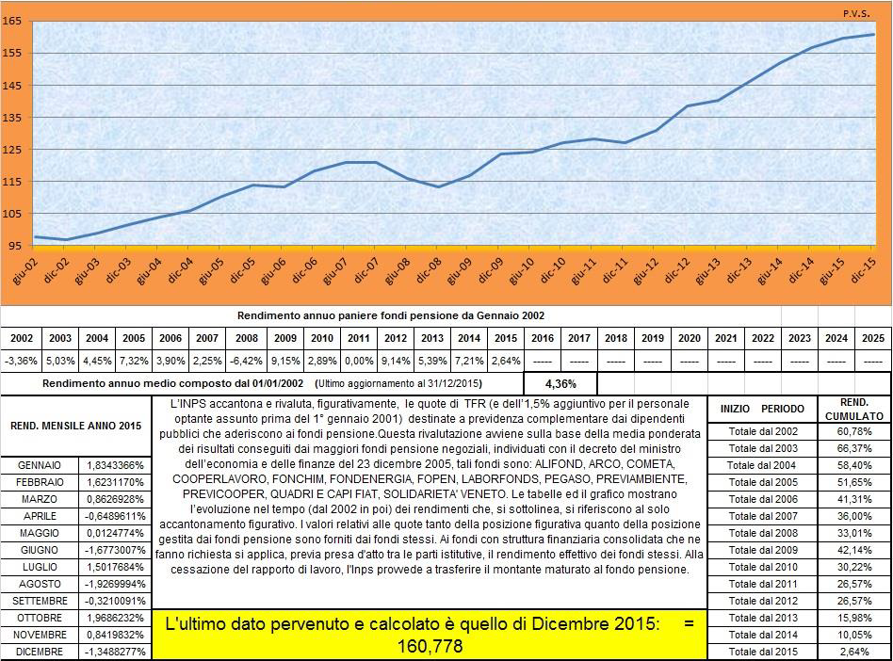
Il «Paniere» nel tempo

Slide 31
Dal 1°ottobre il “comparto GARANZIA”
Dal 1°ottobre 2015 è stata avviata la gestione finanziaria
A seguito di gara pubblica si è aggiudicata la gestione del «comparto GARANZIA» la compagnia di assicurazioni UNIPOL-Sai SpA
Il primo conferimento in gestione è stato di oltre 22 milioni e mezzo di Euro
La gestione del Comparto GARANZIA è caratterizzata da una gestione prevalentemente obbligazionaria:
  40% JPM governativo Italia 1-5 anni
  15% JPM governativo Italia 1-3 anni
  10% JPM governativo EMU Investiment grade 1-5 anni
  30% Merrill Lynch 1-5 anni Corporate Euro
  5% MSCI Wolrd

Slide 32
Le garanzie e i costi
La gestione garantisce la restituzione integrale del capitale in caso di:
  Esercizio del diritto alla prestazione
  Decesso
  Invalidità permanente che comporti la riduzione della capacità di lavoro a meno di un terzo
  Inoccupazione oltre i 48 mesi
  Inoltre, la garanzia è riconosciuta anche a scadenza della convenzione che avrà durata di dieci anni.
  L’obiettivo dato a UNIPOL-Sai è quello di realizzare, al netto delle commissioni di gestione, un rendimento almeno pari alla rivalutazione legale del TFR. Per questo abbiamo inserito in convenzione una commissione di performance che solleciti il gestore a «dare il massimo»
  È riconosciuta al gestore una commissione onnicomprensiva pari allo 0,30% e una commissione di over performance, nel caso in cui il gestore realizzi una risultato superiore all’80% della rivalutazione legale del TFR. In tale caso la commissione riconosciuta sarà pari al 10% del sovra rendimento realizzato.

Slide 33
La valorizzazione della quota
A Settembre 2015 il valore quota era pari a € 10,554
All’ottavo mese di gestione (31.05.2016) si è ottenuta una valorizzazione della quota di 0,122 Euro, raggiungendo € 10,676, con un incremento dello 1,16% (0,85% da inizio 2016)
Con una prospettiva di rendimento su base d’anno, al netto delle imposte e delle commissioni e in assenza di variazioni significative di mercato, da inizio gestione dell’1,46% e per il 2016 dell’1,22%
L’attivo netto destinato alle prestazioni (ANDP) al 31 maggio 2016 è stato pari a € 35.232.597,64
Per saperne di più: http://www.fondoperseosirio.it/comparto-di-investimento/

Slide 34
PROSPETTO UFFICIALE
FONDO NAZIONALE PENSIONE COMPLEMENTARE PERSEO SIRIO in forma abbreviata FONDO PERSEO SIRIO
Iscritto nell'apposito albo in data 21/11/2011 al n° 164.
PROSPETTO DELLA COMPOSIZIONE E DEL VALORE DEL PATRIMONIO
COMPARTO GARANZIA
VALORIZZAZIONE DEL |  |  |  |  | 31/05/2016
(valori espressi in €)
 |  |  |  |  |  | 31/05/2016
 | Investimenti diretti |  |  |  |  | -
 | Investimenti in gestione |  |  |  |  | 35.061.717,81
 | Attività della gestione amministrativa |  |  |  |  | -
 | Proventi maturati e non riscossi |  |  |  |  | 112.460,09
 | Crediti d'imposta |  |  |  |  | 142.539,00
(A) | TOTALE ATTIVITA' |  |  |  |  |  | 35.316.716,90
 | Passività della gestione previdenziale |  |  |  |  | 39.351,61
 | Passività della gestione finanziaria |  |  |  |  | -
 | Passività della gestione amministrativa |  |  |  |  | 4.633,88
 | Oneri maturati e non liquidati |  |  |  |  | 40.133,77
 | Debiti d'imposta |  |  |  |  | -
(B) | TOTALE PASSIVITA' |  |  |  |  |  | 84.119,26
(A - B) | ATTIVO NETTO DESTINATO ALLE PRESTAZIONI |  |  |  |  |  | 35.232.597,64
 | Numero delle quote in essere |  |  |  |  |  | 3.300.169,246
 | Valore unitario della quota |  |  |  |  |  | 10,676
Roma, | 07/06/2016

Slide 35
Il valore quota

Slide 36
Leggere la propria posizione (optante)
28% dell’accantonamento mensile al TFR
Incentivo a carico dello stato (1,2%)
Contribuzione datore e lavoratore (1%+1%)

Slide 37
Per chi è già in TFR
Il 100% dell’accantonamento mensile al TFR
Contribuzione datore e lavoratore (1%+1%)

Slide 38
Prima del pensionamento
Al pensionamento
6
Le prestazioni

Slide 39
Le prestazioni prima del pensionamento (il riscatto)
  E’ possibile riscattare o anticipare il capitale maturato:
  IL RISCATTO
  In caso di dimissioni o licenziamento (100%). In alternativa è possibile trasferire la posizione maturata presso un’altra forma pensionistica oppure mantener la posizione presso Perseo Sirio
  In caso di decesso (100%). In questo caso la posizione sarà integralmente riscattata:
    Dal coniuge
    Dai figli in parti uguale (in assenza del coniuge)
    Dai genitori se fiscalmente a carico dell’aderente (in assenza di coniuge e figli)
    Da un beneficiario nominato dall’aderente (in assenza di coniuge, figli e genitori fiscalmente a carico)

Slide 40
Le prestazioni prima del pensionamento (l’anticipazione)
  L’ANTICIPAZIONE
  Dopo 8 anni di partecipazione a forme pensionistiche complementari, si può richiedere l’anticipazione di quanto accumulato (fino al 100%) per:
    acquisto o ristrutturazione della prima casa, per sé o per i propri figli
    spese sanitarie per terapie ed interventi straordinari riconosciuti dalle competenti strutture pubbliche
    spese sostenute durante la fruizione dei congedi per la formazione e la formazione continua

Slide 41
Durante la vita associativa
  In costanza del rapporto di lavoro è, inoltre, possibile:
    Una volta l’anno variare la contribuzione a proprio carico;
    Dopo 5 anni sospendere la contribuzione a proprio carico. In tal caso, però, sarà sospeso anche il contributo del datore. È possibile la riattivazione in ogni momento, contemporaneamente sarà riattivato anche il contributo del datore;
    Dopo 3 anni trasferire in un’altra forma pensionistica complementare quanto maturato in Perseo Sirio. In questo caso, però, non si avrà più diritto al contributo dell’amministrazione poiché è dovuto solo in caso di adesione al Fondo pensione negoziale.

Slide 42
Le prestazioni al pensionamento
Al momento del pensionamento, la pensione complementare può essere di due tipi:
  pensione di vecchiaia
    età pensionabile stabilita dal regime pensionistico pubblico
    almeno 5 anni di permanenza nel Fondo
  pensione di anzianità
    età di non più di dieci anni inferiore a quella stabilita per la pensione di vecchiaia
    almeno 15 anni di permanenza nel Fondo
Il lavoratore può scegliere di riscuotere:
    Rendita vitalizia (100%)
    Non meno del 50% rendita e non più del 50% capitale

Slide 43
Tutto in capitale
È, inoltre, possibile riscuotere l’intera posizione maturata integralmente e in unica soluzione al verificarsi di una delle seguenti condizioni:
  Perdita dei requisiti di partecipazione alla forma pensionistica negoziale;
  Pensionamento senza possedere i requisiti per la rendita complementare;
  Qualora la rendita risultante dalla conversione del montante maturato presso il Fondo fosse inferiore all’assegno sociale (€ 5.824,91 annui pari a € 448,07 x 13 mensilità).

Slide 44
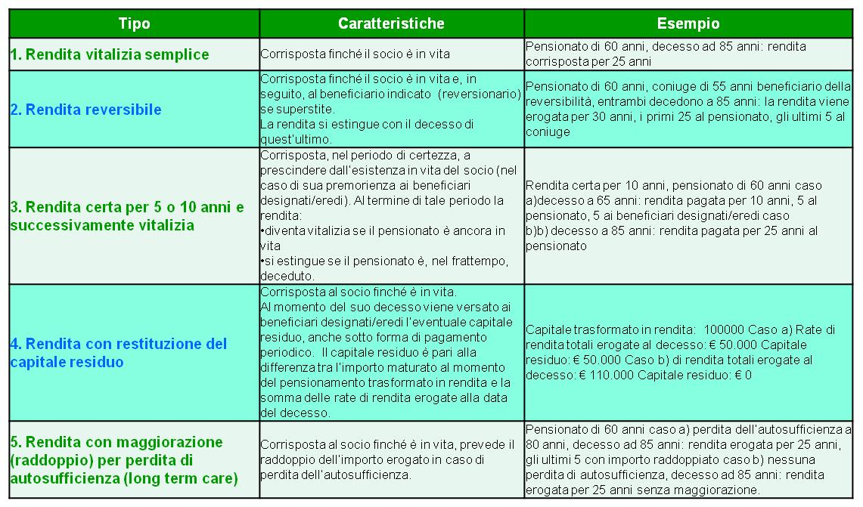
Le rendite

Slide 45
8
Domande?

Slide 46
PER SAPERNE DI PIÙ
Contatta direttamente Fondo Perseo Sirio
+39 06 85304484
Numero verde 800 99 4545 (solo rete fissa)
www.fondoperseosirio.it
info@perseosirio.it
Oppure rivolgiti:
- ai patronati INCA – INAS – ITAL – ACLI
- alle organizzazioni sindacali del tuo Ente

